Slide 1










III CEINNA
III Congreso Internacional de Estudios en Innovación y Nuevas Tecnologías para la Seguridad y la Defensa
“Del conocimiento a la capacidad estratégica”
Notes:
Diapositiva 1. III CEINNA. Tiempo previsto: 0 segundos.
Pantalla institucional de espera. No consume exposición programada. La transición se incorpora al ensayo. Fuente: Formulario 3 original.

Slide 2
Carga mental y desempeño
multitarea en ASTRA
Diseño longitudinal mediante MATB
SMSM DIEGO L MALPICA
Especialista en Medicina Aeroespacial
Subdirección Científica Aeroespacial – DIMAE
III CEINNA · 13–14 de octubre de 2026
2
“Del conocimiento a la capacidad estratégica”
Notes:
Diapositiva 2. Carga mental y desempeño multitarea en ASTRA. Tiempo previsto: 20 segundos.
GUION ORAL (único texto que se pronuncia):
Soy Diego L. Malpica, especialista en Medicina Aeroespacial, de la Subdirección Científica Aeroespacial de la DIMAE. Presentaré el diseño longitudinal para estudiar carga mental y desempeño multitarea en ASTRA mediante MATB, la batería de tareas de atributos múltiples.
NOTAS DE APOYO (no leer):
Autoría de portada confirmada por el investigador: SMSM DIEGO L MALPICA; Especialista en Medicina Aeroespacial; Subdirección Científica Aeroespacial – DIMAE. MATB: Multi-Attribute Task Battery. DIMAE: Dirección de Medicina Aeroespacial. Fuente: confirmación del investigador; [1] Cegarra et al. (2020). Transición: aportes de las implementaciones MATB.

Slide 3
Aportes de la familia MATB
NASA MATB-II · 2011
USAF AF-MATB · 2014
Tareas de referencia y configuración experimental
Generación de guiones y sincronización externa
OpenMATB · 2020
USAARL MATB · 2024
Personalización, código abierto y replicabilidad
Transiciones de demanda y automatización adaptativa
Integración FAC para ASTRA
Escenario reproducible → registro trazable → seguimiento longitudinal
[1,5] Cegarra et al., 2020; Vogl et al., 2024 (§1.2). Aportes complementarios.
3
“Del conocimiento a la capacidad estratégica”
Notes:
Diapositiva 3. Aportes de la familia MATB. Tiempo previsto: 55 segundos.
GUION ORAL (único texto que se pronuncia):
MATB reúne una familia de implementaciones con aportes complementarios. NASA estableció las tareas de referencia; la Fuerza Aérea de Estados Unidos amplió la generación de guiones y la sincronización externa. OpenMATB aportó personalización, código abierto y replicabilidad. La implementación del laboratorio aeromédico del Ejército estadounidense incorpora transiciones de demanda y automatización adaptativa. Sobre OpenMATB, el trabajo de la Fuerza Aeroespacial Colombiana organiza escenarios reproducibles, registros trazables y métricas versionadas. ASTRA sitúa esta arquitectura en una pregunta longitudinal: cómo cambia la respuesta multitarea dentro de cada persona. El aporte se expresa en la conexión entre el procedimiento experimental y la interpretación de sus observaciones.
NOTAS DE APOYO (no leer):
Fuentes: [1] Cegarra et al. (2020), Requirements for an updated implementation y Experiment replicability; [5] Vogl et al. (2024), §1.2, §2 y §3. NASA/AF-MATB se resumen según la revisión histórica de Vogl; el informe DTIC 2014 se identificó pero no se obtuvo su texto completo. NASA NTRS permitió verificar metadatos; PDF no accesible en esta consulta. No presentar las implementaciones como una escala de superioridad ni como métricas equivalentes. FAC: Fuerza Aeroespacial Colombiana; USAF: United States Air Force; USAARL: U.S. Army Aeromedical Research Laboratory. Integración local: auditoria_matb.md y resultados técnicos de lámina 10. Las cifras de pruebas de los dos resúmenes adjuntos describen instantáneas anteriores, no son resultados actuales. Transición: qué necesidad metodológica responde este diseño.

Slide 4
De la literatura al diseño ASTRA
7 / 19
Decisión metodológica
Documentar parámetros y versión.
Separar demanda y respuesta.
Conservar contexto y secuencia.
Configuración suficiente para replicación o revisión
¿Cómo varían el desempeño y la carga percibida entre condiciones de demanda y a lo largo de ASTRA?
[2] Pontiggia et al., 2024, §3. Revisión de 19 estudios; heterogeneidad sin metaanálisis.
4
“Del conocimiento a la capacidad estratégica”
Notes:
Diapositiva 4. De la literatura al diseño ASTRA. Tiempo previsto: 50 segundos.
GUION ORAL (único texto que se pronuncia):
La revisión de Pontiggia incluyó diecinueve estudios que compararon niveles de demanda con MATB. Según sus autores, siete describieron la configuración con suficiente detalle para permitir replicación o revisión. Este hallazgo orienta una decisión concreta: documentar parámetros, versión y secuencia de eventos, además de conservar el contexto de medición. Distinguimos la demanda programada, el desempeño observado y la carga percibida. Nuestra pregunta es cómo varían estos dos últimos componentes entre condiciones y a lo largo de ASTRA. Esta separación permite estudiar las respuestas de cada persona con una exposición experimental explícita.
NOTAS DE APOYO (no leer):
Fuente primaria [2] Pontiggia, Gomez-Mérino et al. (2024), §3 y §3.3, configuración MATB: 19 publicaciones incluidas; siete suficientemente detalladas para replicación o revisión. La proporción describe la información reportada en ese conjunto de estudios: no es una tasa de replicación exitosa ni representa toda la literatura MATB. Cinco no describían la configuración; no agrupar las otras doce como estudios inválidos. No se efectuó metaanálisis debido a heterogeneidad y pequeño número de trabajos. Las decisiones para ASTRA son una síntesis metodológica del proyecto, no resultados experimentales de la revisión. Condiciones LOW/MEDIUM/HIGH parametrizadas, sin equivalencia universal. Transición: contexto longitudinal ASTRA.

Slide 5
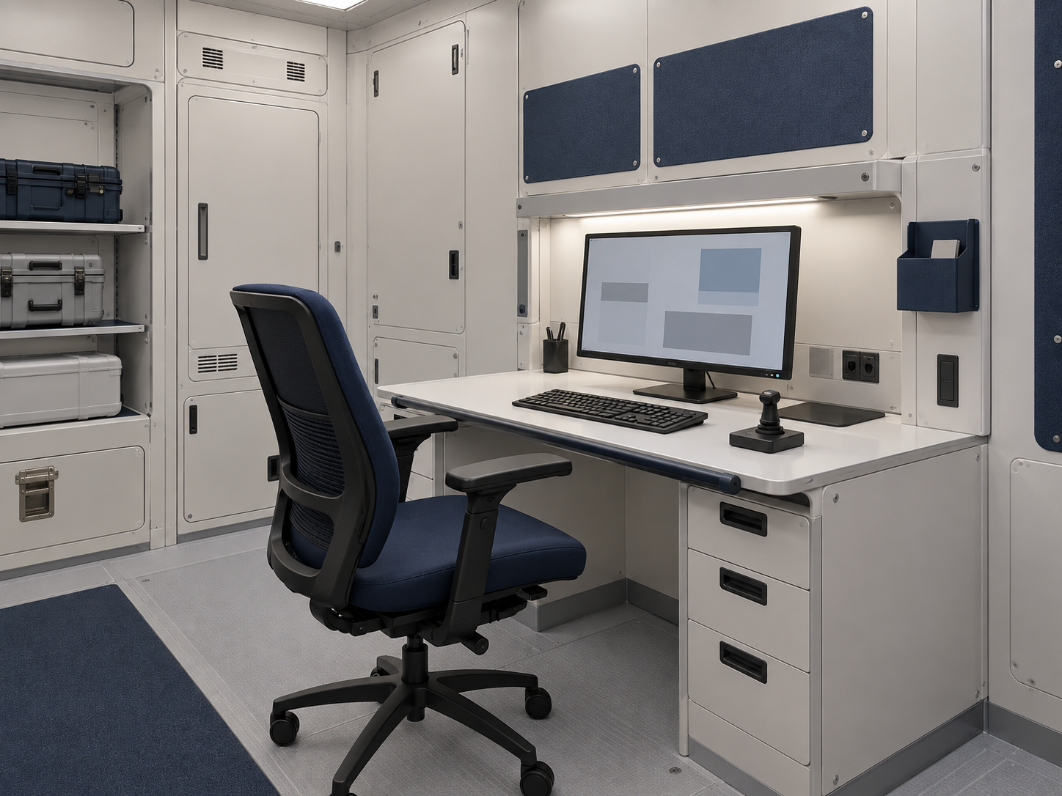
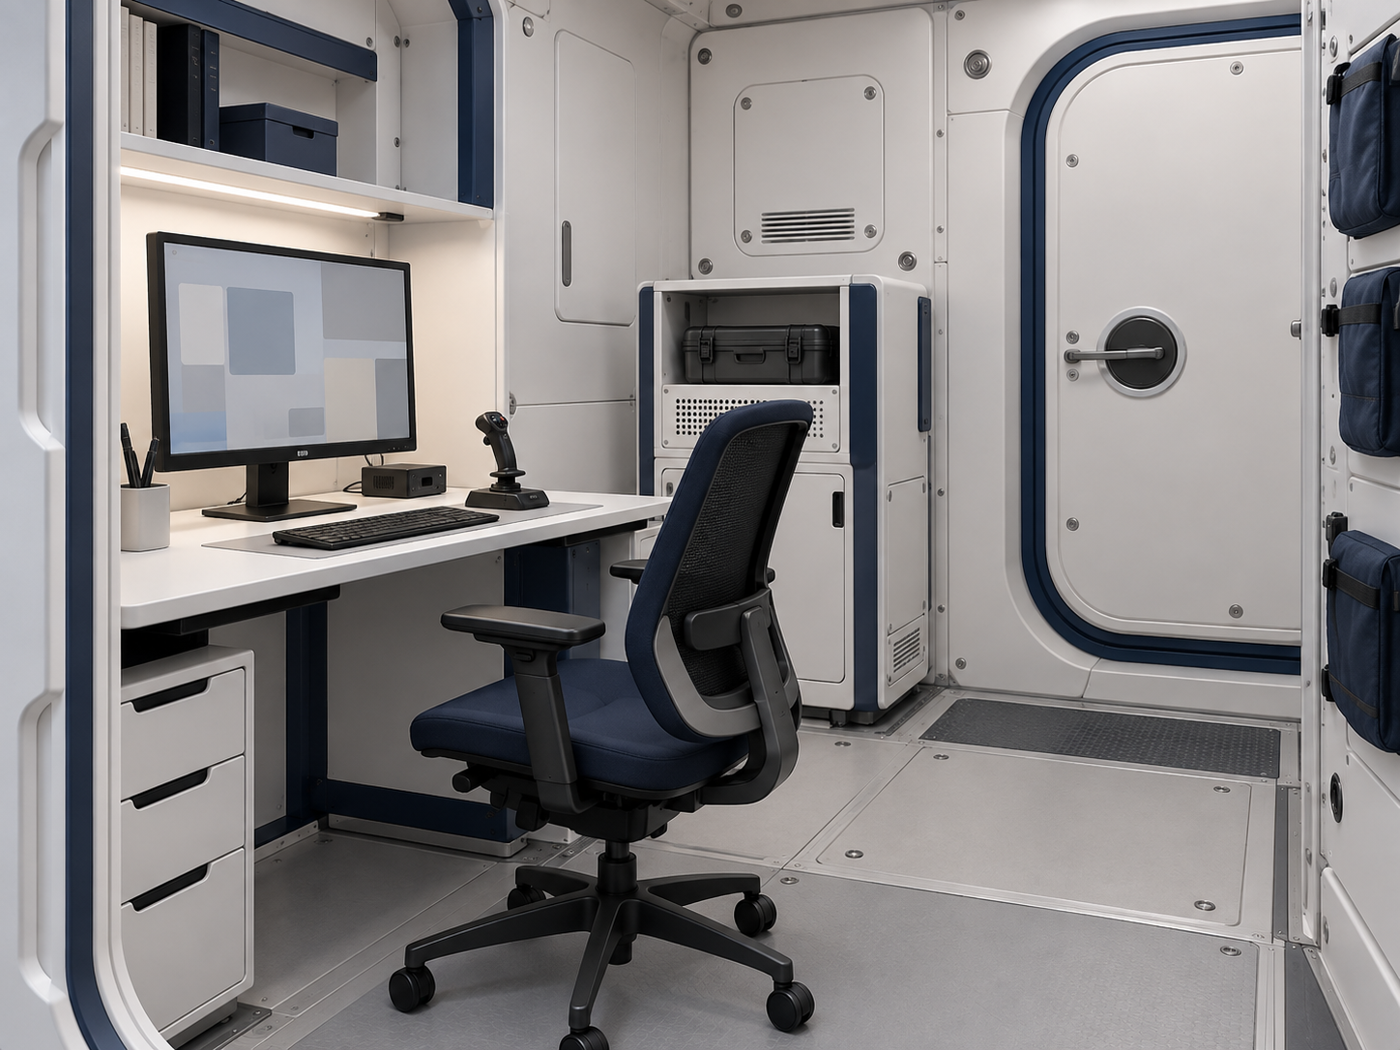
ASTRA: contexto del estudio
Aerospace Simulation Training Research Analogs
2 misiones · 15 días
Hasta 6 participantes previstos por misión
Aislamiento y confinamiento
Evaluación intrapersonal
Ilustración conceptual generada con IA; no fotografía de ASTRA.
Manual ASTRA v2.5 y cronograma, 11-09-2026. Diseño previsto.
5
“Del conocimiento a la capacidad estratégica”
Notes:
Diapositiva 5. ASTRA: contexto del estudio. Tiempo previsto: 50 segundos.
GUION ORAL (único texto que se pronuncia):
ASTRA significa Aerospace Simulation Training Research Analogs. El protocolo contempla dos misiones secuenciales en el hábitat de la Fundación Cydonia, en Tocancipá. Cada misión prevé hasta seis participantes y quince jornadas inclusivas, con catorce noches dentro del hábitat. La evaluación se integra en una rutina de aislamiento y confinamiento, con horarios de sueño, alimentación, experimentos y actividades operativas. Este contexto permite seguir a cada persona en diferentes momentos del ciclo de misión. La ilustración representa conceptualmente una estación de evaluación y está identificada como generada con inteligencia artificial. La muestra final y las actividades realizadas se documentarán mediante los registros de ejecución.
NOTAS DE APOYO (no leer):
ASTRA: Aerospace Simulation Training Research Analogs. Fuente: Manual v2.5, §§1.1–1.2 y 3.2; cronograma §§1–2. Seis participantes por misión es meta condicionada a elegibilidad, máximo 12 en conjunto. Quince días significa fechas inclusivas; la duración analítica procede de horas reales de cierre/apertura. Hábitat terrestre de aproximadamente 120 m². La imagen no representa una fotografía documental ni una verificación del equipamiento desplegado. Transición: secuencia de visitas.

Slide 6
Ocho visitas por participante
Dos series longitudinales: ASTRA 1 y ASTRA 2
V0
V1
V2
V3
V4
V5
V6
V7
Basal
DM2
DM4
DM7
DM10
DM13
DM15
D+1
Secuencia de visitas; separación gráfica no proporcional al tiempo.
V0: 29 sep. (ASTRA 1) · 28 sep. (ASTRA 2)
V7: 20 oct. (ASTRA 1) · 5 nov. (ASTRA 2)
Basal respecto al ingreso: D−6 y D−23, respectivamente.
Manual §4.7.6 y cronograma §§2, 4.1 y 7. DM = día de misión. Fechas previstas.
6
“Del conocimiento a la capacidad estratégica”
Notes:
Diapositiva 6. Ocho visitas por participante. Tiempo previsto: 65 segundos.
GUION ORAL (único texto que se pronuncia):
Cada participante tiene ocho visitas. V cero corresponde a la evaluación premisión; después se programan seis visitas en los días dos, cuatro, siete, diez, trece y quince; V siete corresponde al día siguiente al egreso. Esta secuencia permite comparar condiciones dentro de una visita y seguir cambios entre visitas. Las evaluaciones basales se programan el veintinueve de septiembre para ASTRA uno y el veintiocho para ASTRA dos. Están, respectivamente, a seis y veintitrés días del ingreso. Conservaremos esas distancias y las fechas reales en el análisis. Además, la rotación distribuye a cada participante entre horarios y estaciones durante las visitas intramisión. El calendario del congreso coincide con los días nueve y diez de ASTRA uno; la ponencia se concentra en el protocolo y el desarrollo documentado.
NOTAS DE APOYO (no leer):
DM: día de misión; V: visita. Fuente: Manual §4.7.6.2–3; cronograma §§2, 4.1, 5.2 y 7; evidencia/cronologia_astra.csv. ASTRA1 ingreso 5oct, egreso 19oct y V7 20oct; ASTRA2 ingreso 21oct, egreso 4nov y V7 5nov. Intervalos intramisión: 2/3/3/3/2 días. CEINNA 13oct=DM9 y 14oct=DM10/V4 de A1; A2 en premisión. Disponibilidad futura de V4 depende de hora de ponencia, finalización y revisión. La rotación hora/estación es distinta del orden de niveles. Los códigos originales y el orden basal deben conservarse al vincular aspirante con misión. Transición: tareas que se repiten en cada visita.

Slide 7
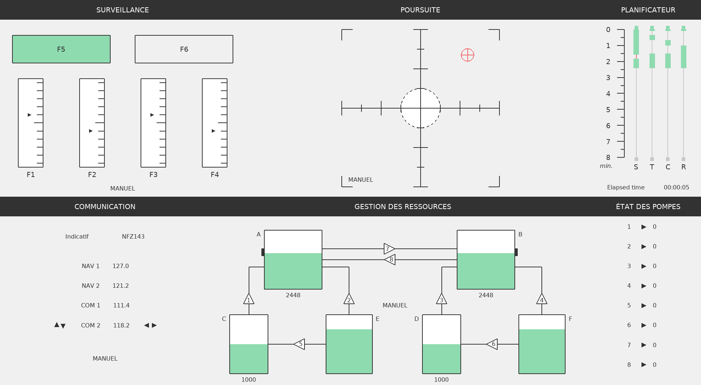
Cuatro tareas simultáneas
SYSMON
Supervisión de sistemas
TRACK
Seguimiento compensatorio
COMM
Comunicaciones
RESMAN
Gestión de recursos
Captura documental de OpenMATB (interfaz original en francés).
[1] Cegarra et al., 2020; plugins del repositorio MATB, revisión fd5e1318.
7
“Del conocimiento a la capacidad estratégica”
Notes:
Diapositiva 7. Cuatro tareas simultáneas. Tiempo previsto: 60 segundos.
GUION ORAL (único texto que se pronuncia):
MATB presenta cuatro tareas simultáneas. SYSMON, supervisión de sistemas, exige detectar cambios en luces e indicadores. TRACK, seguimiento compensatorio, requiere mantener un cursor dentro de una zona objetivo. COMM, comunicaciones, exige reconocer el indicativo pertinente y responder mediante la radio correspondiente. RESMAN, gestión de recursos, requiere controlar bombas y niveles de depósitos. Cada tarea aporta medidas específicas: detecciones, omisiones y latencias; desviación del seguimiento; respuestas a comunicaciones; y desviación de los depósitos respecto al objetivo. La concurrencia exige distribuir la atención entre demandas diferentes. OpenMATB proporciona el entorno de tareas; la integración de este repositorio genera escenarios, organiza su procedencia y procesa los registros.
NOTAS DE APOYO (no leer):
Fuente: [1] Cegarra et al. (2020); auditoria_matb.md y openmatb/plugins/{sysmon,track,communications,resman}.py. SYSMON: system monitoring; TRACK: tracking; COMM: communications; RESMAN: resource management. Mantener en la imagen el rótulo de procedencia que incorpore el ensamblaje. Métricas vigentes: latencia en ms; TRACK en distancia normalizada; depósitos en unidades del escenario. Las proporciones calculadas por muestras no se describen como tiempo medido sin ponderación temporal. Transición: organización de los tres bloques y sus medidas subjetivas.

Slide 8
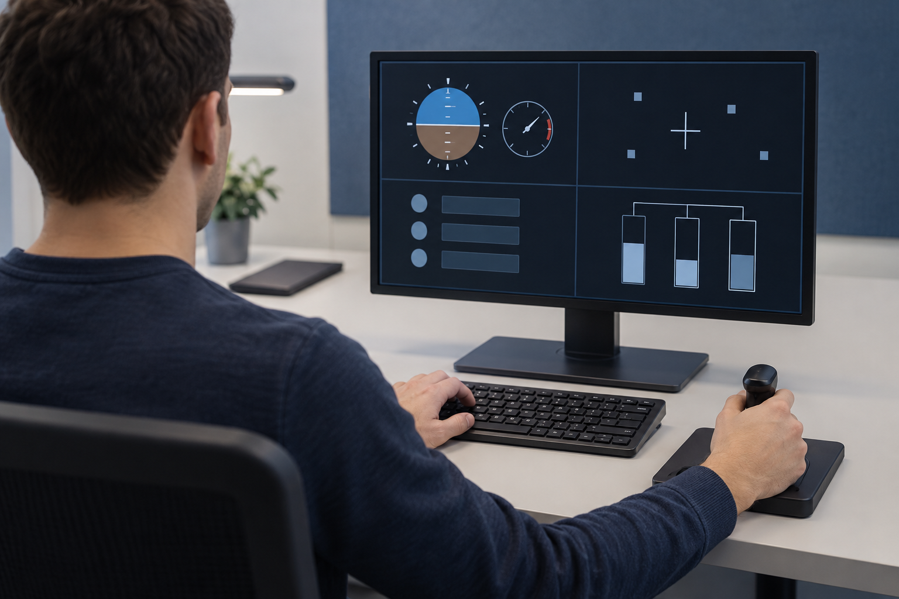
Estructura de una visita
90 min de reserva
3 × 900 s de escenario
LOW · MEDIUM · HIGH
Orden contrabalanceado
KSS → ISA → NASA-TLX
Antes · durante · después
Ilustración conceptual generada con IA.
Manual §4.7; [6] Laverde-López et al., 2022. Preparación, reposo y pausas en la reserva.
8
“Del conocimiento a la capacidad estratégica”
Notes:
Diapositiva 8. Estructura de una visita. Tiempo previsto: 55 segundos.
GUION ORAL (único texto que se pronuncia):
Cada visita reserva noventa minutos. Incluye preparación, reposo, tres escenarios de quince minutos, pausas, cuestionarios y cierre. El orden de las tres condiciones se contrabalancea entre participantes. Antes de cada bloque se registra somnolencia con la escala de Karolinska, KSS. Durante la tarea, ISA recoge una autoevaluación instantánea. Después se administra NASA-TLX, el índice de carga de tarea de la NASA. Su versión cruda, RTLX, resume seis dimensiones mediante una media reescalada de cero a cien. Estas medidas conservan sus constructos específicos. Los cuestionarios pueden pausar el software, por lo que registramos tanto los novecientos segundos del escenario como la duración real de la sesión.
NOTAS DE APOYO (no leer):
NASA-TLX: NASA Task Load Index; RTLX: Raw Task Load Index, media no ponderada de seis ítems completos. ISA: Instantaneous Self-Assessment. KSS: Karolinska Sleepiness Scale. Fuentes: Manual §§4.7.2 y 4.7.6.2; contrato metrics_spec.json; auditoria_matb.md; [3] Pontiggia, Fabries et al. (2024). [6] Laverde-López et al. (2022) es referencia complementaria de KSS colombiana; su publicación no acredita equivalencia literal con la implementación local. RTLX incompleto=valor ausente con motivo; TLX ponderado exige comparaciones pareadas. La figura LOW/MEDIUM/HIGH identifica condiciones, no una secuencia fija para todos. Transición: conservación de la evidencia.

Slide 9
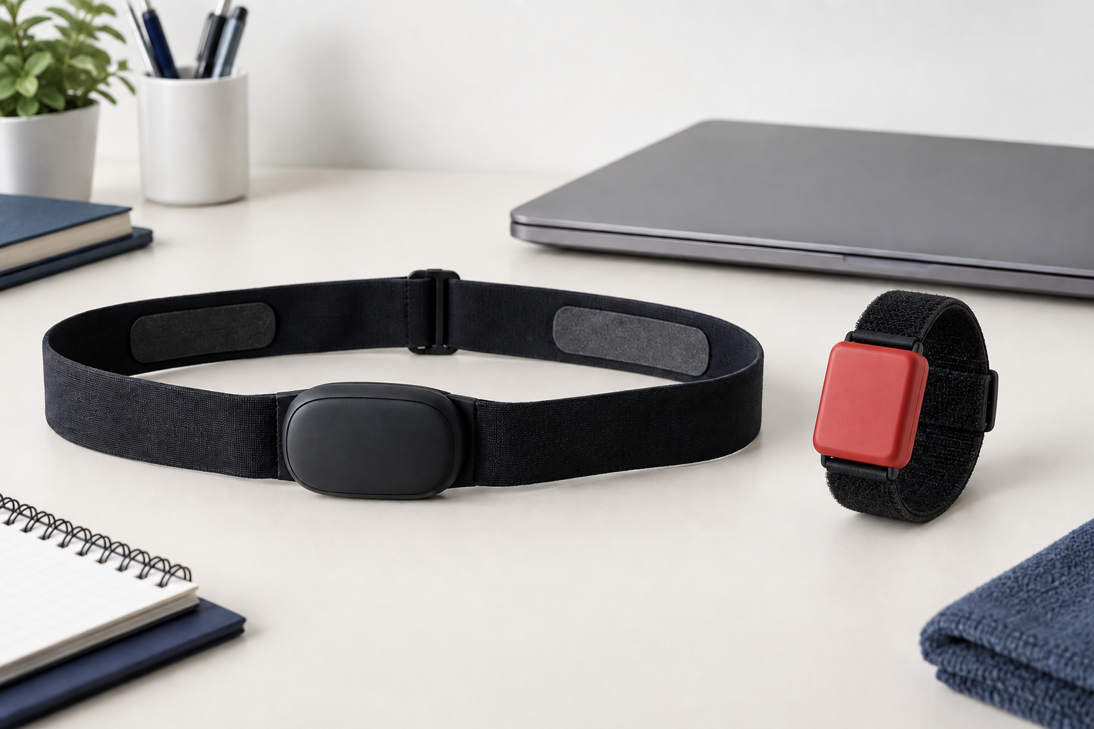
Fisiología: adquisición separada
Polar H10
Intervalos R–R si se verifica la ruta de captura
ActiGraph
Movimiento y actividad
HRV: descriptor derivado, sujeto a calidad de señal.
Ilustración conceptual generada con IA; equipos no conectados.
Manual ASTRA §§4.2.3, 4.7 y fisiología; adquisición distinta de las tareas MATB.
9
“Del conocimiento a la capacidad estratégica”
Notes:
Diapositiva 9. Fisiología: adquisición separada. Tiempo previsto: 30 segundos.
GUION ORAL (único texto que se pronuncia):_x000D_
ASTRA contempla una línea fisiológica separada de las cuatro tareas MATB. La banda pectoral Polar H10 puede aportar intervalos R–R cuando se verifica la ruta de captura; el dispositivo de muñeca registra movimiento y actividad. Los descriptores de variabilidad cardíaca se derivan después de revisar calidad, cobertura y tiempo. Su relación con la carga y el desempeño será exploratoria; esta ilustración no representa una adquisición humana._x000D_
_x000D_
NOTAS DE APOYO (no leer):_x000D_
Manual ASTRA v2.5, sección de adquisición fisiológica y §4.2.3; matb_integration/physiology/contracts.py y analysis.py. El R–R directo del H10 requiere ruta/receptor verificados; ActiGraph registra movimiento y la ruta de frecuencia cardíaca puede no conservar R–R. HRV se deriva tras control de artefactos y calidad, no es una señal medida directamente. Los sensores no prueban despliegue ni resultados de participantes. No inferir diagnóstico, aptitud, predicción de fatiga o equivalencia con umbrales ventilatorios medidos. Ilustración conceptual generada con IA. Transición: trazabilidad de los registros.

Slide 10
Del escenario a una métrica interpretable
Escenario
Registro
Métricas
Análisis
Parámetros
Semilla
Orden
→
Identidad
Visita
Eventos
→
Definición
Unidades
Versión
→
Calidad
Elegibilidad
Trazabilidad
Ejemplo: carga percibida con RTLX
6 respuestas completas (0–10) → media × 10 → índice 0–100
Cada resultado conserva versión, unidad, regla de cálculo y procedencia.
[1,5] Replicabilidad y registro. Ejemplo local: metrics_spec.json y log_converter.py.
10
“Del conocimiento a la capacidad estratégica”
Notes:
Diapositiva 10. Del escenario a una métrica interpretable. Tiempo previsto: 65 segundos.
GUION ORAL (único texto que se pronuncia):
La trazabilidad conecta escenario, registro, métrica y análisis. Un ejemplo concreto es la carga percibida. En el contrato local, las seis respuestas de cero a diez deben estar completas; su media, multiplicada por diez, produce el índice no ponderado de cero a cien, denominado RTLX. Se conservan respuestas, versión, unidad y regla de cálculo. Si falta una dimensión, se preservan los datos disponibles y se registra el motivo de ausencia del compuesto. Esta regla hace interpretable el resultado y permite revisar cómo se obtuvo. El mismo principio se aplica a los eventos y las métricas de desempeño: cada salida mantiene su vínculo con la condición y el registro de origen.
NOTAS DE APOYO (no leer):
Fuentes de replicabilidad: [1] Cegarra et al. (2020), Experiment replicability; [5] Vogl et al. (2024), data handling y parameter generation. Regla RTLX verificada en matb_integration/metrics_spec.json y log_converter.py, auditoria_matb.md: seis dimensiones 0–10, media ×10, resultado 0–100, null si incompleto. RTLX: Raw Task Load Index, índice no ponderado; distinguir de NASA-TLX ponderado que requiere comparaciones pareadas. Un ejemplo de transformación de escala no demuestra validación psicométrica local. Completitud de archivo, calidad y elegibilidad de análisis se registran por separado. SHA-256 comprueba integridad de bytes; el tiempo físico corresponde a su procedimiento de medición. Transición: comprobaciones técnicas efectivamente ejecutadas.

Slide 11
Resultados de desarrollo
Demostración técnica con datos sintéticos
Generación
Tres escenarios de 900 s: LOW, MEDIUM y HIGH.
Reproducción
Archivos idénticos al repetir parámetros y semillas.
Integridad y conversión
Hashes SHA-256 verificados; tres archivos CSV sintéticos convertidos.
Ejecución local: 21-09-2026 · commit fd5e1318 · evidencia/verificacion_tecnica/.
11
“Del conocimiento a la capacidad estratégica”
Notes:
Diapositiva 11. Resultados de desarrollo. Tiempo previsto: 65 segundos.
GUION ORAL (único texto que se pronuncia):
Los resultados de desarrollo proceden de una demostración local con datos sintéticos. Se generaron tres escenarios, uno por condición, de novecientos segundos cada uno. Al repetir parámetros y semillas, los tres archivos resultaron idénticos. Sus huellas digitales coincidieron con las registradas en los manifiestos. Además, tres archivos CSV sintéticos se convirtieron en salidas de métricas versionadas. Estos resultados documentan reproducción e integridad, y comprueban por separado la generación de escenarios y la conversión de registros. La ejecución está fechada el veintiuno de septiembre y vinculada a una revisión del repositorio. Los artefactos conservan las entradas y los resultados de comprobación, de modo que otra revisión pueda repetir este procedimiento. La respuesta de los participantes constituye el objeto de la adquisición experimental prevista.
NOTAS DE APOYO (no leer):
Fuente primaria ejecutada: evidencia/verificacion_tecnica/resultado_verificacion.json; verificar_demo.py; escenarios, ejecucion_generador.txt y ejecucion_verificacion.txt. Commit fd5e1318dc6f036b538dd36ed3c5fe42ad8be7d0. Verificación: 3/3 hashes, 3/3 escenarios reproducidos idénticos y 3/3 CSV convertidos. No se presenta esta demostración como dato humano. La CLI auditada usó audio y cuestionarios ingleses; recursos españoles del repositorio se documentan separadamente. Se realizaron aserciones focales; no atribuir batería global de pruebas ni ajuste DEPDF al experimento. Transición: estructura de análisis de las futuras observaciones. Los CSV son fixtures sintéticos independientes; no son respuestas adquiridas durante la ejecución de los escenarios generados.

Slide 12
Análisis de medidas repetidas
Unidad de seguimiento: la persona
Contexto de medición
Persona → visita → bloque
Orden de bloques
Hora y estación
Sueño previo
Días desde V0
Trayectorias individuales
Contrastes entre condiciones
Cambios entre visitas
[3,4] Pontiggia et al., 2024 (experimento); Tortello et al., 2020. Manual §4.7.
12
“Del conocimiento a la capacidad estratégica”
Notes:
Diapositiva 12. Análisis de medidas repetidas. Tiempo previsto: 65 segundos.
GUION ORAL (único texto que se pronuncia):
La unidad de seguimiento es la persona. Los bloques están anidados en visitas y las visitas en participantes. El análisis comenzará con trayectorias individuales, contrastes entre condiciones y cambios entre visitas. Se conservarán orden, hora, estación, sueño previo y distancia desde la evaluación basal. El experimento de Pontiggia muestra la utilidad de considerar conjuntamente contexto de sueño y demanda multitarea; el seguimiento antártico de Tortello aporta un antecedente de evaluación temporal en aislamiento. Sus poblaciones y duraciones son diferentes de ASTRA. Para este estudio, los modelos se ajustarán a la información disponible y se acompañarán de magnitud e incertidumbre. La cantidad de bloques mejora la descripción longitudinal, mientras que el número de participantes define el alcance de la comparación entre personas.
NOTAS DE APOYO (no leer):
Fuentes: [3] Pontiggia, Fabries et al. (2024), medidas repetidas en hipoxia/sueño; [4] Tortello et al. (2020), 13 varones durante un año y tarea de producción temporal; Manual §4.7.4. Tortello no estudió MATB ni valida causalidad en ASTRA. Hasta 12 personas; máximo programado 96 sesiones y 288 bloques. Preespecificar resultado principal, secundarios, reglas de exclusión y multiplicidad. Modelo parsimonioso condicionado a estimabilidad; los bloques no son observaciones independientes. Transición: relación entre medición e interpretación.

Slide 13
Marco de calificación científica
Reproducción
¿Se repite el escenario programado?
Fidelidad temporal
¿Cuándo se presenta el estímulo físico?
Respuesta humana
¿Cómo se relacionan demanda y respuesta?
Estabilidad
¿Qué variación aparece al repetir la medición?
Comparabilidad
¿Qué se conserva entre implementaciones?
Cada pregunta se vincula con su procedimiento y evidencia específicos.
Marco del proyecto: resúmenes CEINNA y contratos locales; contexto metodológico [1,2,5].
13
“Del conocimiento a la capacidad estratégica”
Notes:
Diapositiva 13. Marco de calificación científica. Tiempo previsto: 55 segundos.
GUION ORAL (único texto que se pronuncia):
El marco de calificación organiza cinco preguntas científicas. La reproducción comprueba si se repite el escenario programado. La fidelidad temporal caracteriza cuándo llega el estímulo físico al participante. La respuesta humana estudia la relación entre demanda, desempeño y carga percibida. La estabilidad cuantifica la variación al repetir la medición. La comparabilidad examina qué se conserva entre implementaciones. Cada pregunta tiene procedimientos y evidencias específicos. En esta ponencia mostramos reproducción del software y un diseño longitudinal para observar personas. Esta organización permite que cada conclusión corresponda a la evidencia que la sustenta y orienta el programa de investigación.
NOTAS DE APOYO (no leer):
Síntesis del marco del proyecto en fuentes/Abstract_ceinna_aportado.md y CEINNA_aportado.md, contrastada con contratos locales y evidencia/auditoria_matb.md. No atribuir este marco de cinco dimensiones como una taxonomía validada publicada por Cegarra/Pontiggia/Vogl: [1,2,5] fundamentan replicabilidad, especificación de demanda y diferencias entre versiones. Son dominios de evaluación, no cinco resultados ya demostrados. Reproducción comprobada con escenarios sintéticos. Medición temporal física requiere observación externa del estímulo; marcas digitales describen eventos de software. La estabilidad test–retest considera aprendizaje y condiciones; equivalencia exige comparación directa preespecificada y márgenes adecuados. Los resultados humanos corresponden al programa de adquisición previsto. Transición: conclusiones metodológicas de la ponencia.

Slide 14
Conclusiones y recomendaciones
1
Describir la demanda hace interpretable la comparación entre condiciones.
2
La trazabilidad vincula escenario, evento y métrica en cada visita.
3
ASTRA sitúa la respuesta multitarea en la trayectoria de cada persona.
Siguiente etapa: ejecución protocolizada y análisis de las visitas.
Síntesis del diseño ASTRA y de la verificación técnica de MATB.
14
“Del conocimiento a la capacidad estratégica”
Notes:
Diapositiva 14. Conclusiones y recomendaciones. Tiempo previsto: 65 segundos.
GUION ORAL (único texto que se pronuncia):
La primera conclusión es que describir la demanda hace interpretable la comparación entre condiciones. Por ello, el protocolo conserva parámetros, duración y secuencia. La segunda es que la trazabilidad permite reconstruir el paso del escenario al evento y del evento a la métrica; la demostración técnica aporta evidencia de reproducción e integridad. La tercera es que ASTRA sitúa la respuesta multitarea en la trayectoria de cada persona, considerando contexto y calidad del registro. El análisis presentará resultados por tarea junto con carga percibida, magnitud e incertidumbre. La siguiente etapa es ejecutar las visitas conforme al protocolo y a las reglas de análisis predefinidas. Así se articulan desarrollo tecnológico y una pregunta concreta de investigación del factor humano.
NOTAS DE APOYO (no leer):
Fuentes: síntesis de [1,2,5], Manual §4.7 y cronograma §§2/4/7; comprobaciones de evidencia/verificacion_tecnica/. Las conclusiones describen contribución metodológica y evidencia técnica. No anticipan dirección de cambios, tamaños de efecto humanos, superioridad, equivalencia entre variantes ni validez operacional. Mantener el registro de incidencias, familiarización, fuentes de sueño y tiempos reales. Las medidas fisiológicas mantienen su propio protocolo de calidad e interpretación. Transición: referencias y preguntas.

Slide 15
Bibliografía I
[1] Cegarra et al. (2020). OpenMATB: A Multi-Attribute Task Battery promoting task customization, software extensibility and experiment replicability. Behavior Research Methods, 52(5), 1980–1990. https://doi.org/10.3758/s13428-020-01364-w
[2] Pontiggia et al. (2024). MATB for assessing different mental workload levels. Frontiers in Physiology, 15, Article 1408242. https://doi.org/10.3389/fphys.2024.1408242
[3] Pontiggia et al. (2024). Combined effects of moderate hypoxia and sleep restriction on mental workload. Clocks & Sleep, 6(3), 338–358. https://doi.org/10.3390/clockssleep6030024
Autorías abreviadas en pantalla. Referencias APA completas en notas y documento adjunto.
15
“Del conocimiento a la capacidad estratégica”
Notes:
Diapositiva 15. Bibliografía I. Tiempo previsto: 10 segundos.
GUION ORAL (único texto que se pronuncia):
Estas primeras referencias fundamentan las tareas MATB, la descripción de la demanda experimental y la complementariedad de las mediciones.
NOTAS DE APOYO (no leer):
Fuentes [1–3] completas en evidencia/referencias_apa.md. Las dos publicaciones Pontiggia son revisión y experimento, respectivamente, con coautorías diferentes. No leer autores completos ni DOI durante los diez segundos. Transición: antecedentes complementarios.
Cegarra, J., Valéry, B., Avril, E., Calmettes, C., & Navarro, J. (2020). OpenMATB: A Multi-Attribute Task Battery promoting task customization, software extensibility and experiment replicability. Behavior Research Methods, 52(5), 1980–1990. https://doi.org/10.3758/s13428-020-01364-w
Pontiggia, A., Gomez-Mérino, D., Quiquempoix, M., Beauchamps, V., Boffet, A., Fabries, P., Chennaoui, M., & Sauvet, F. (2024). MATB for assessing different mental workload levels. Frontiers in Physiology, 15, Article 1408242. https://doi.org/10.3389/fphys.2024.1408242
Pontiggia, A., Fabries, P., Beauchamps, V., Quiquempoix, M., Nespoulous, O., Jacques, C., Guillard, M., Van Beers, P., Ayounts, H., Koulmann, N., Gomez-Mérino, D., Chennaoui, M., & Sauvet, F. (2024). Combined effects of moderate hypoxia and sleep restriction on mental workload. Clocks & Sleep, 6(3), 338–358. https://doi.org/10.3390/clockssleep6030024

Slide 16
Bibliografía II
[4] Tortello et al. (2020). Subjective time estimation in Antarctica: The impact of extreme environments and isolation on a time production task. Neuroscience Letters, 725, Article 134893. https://doi.org/10.1016/j.neulet.2020.134893
[5] Vogl et al. (2024). The United States Army Aeromedical Research Laboratory Multi-Attribute Task Battery. Frontiers in Neuroergonomics, 5, Article 1435588. https://doi.org/10.3389/fnrgo.2024.1435588
[6] Laverde-López et al. (2022). Validation of the Colombian version of the Karolinska sleepiness scale. Sleep Science, 15(Spec 1), 97–104. https://doi.org/10.5935/1984-0063.20220006
Autorías abreviadas en pantalla. Referencias APA completas en notas y documento adjunto.
16
“Del conocimiento a la capacidad estratégica”
Notes:
Diapositiva 16. Bibliografía II. Tiempo previsto: 10 segundos.
GUION ORAL (único texto que se pronuncia):
Estas referencias completan el fundamento metodológico. Muchas gracias; quedo atento a sus preguntas y comentarios.
NOTAS DE APOYO (no leer):
Fuentes [4–5] completas en evidencia/referencias_apa.md; [6] KSS complementaria en notas/banco. Reservar íntegros tres minutos para preguntas y comentarios. Transición a cierre institucional.
Tortello, C., Agostino, P. V., Folgueira, A., Barbarito, M., Cuiuli, J. M., Coll, M., Golombék, D. A., Plano, S. A., & Vigo, D. E. (2020). Subjective time estimation in Antarctica: The impact of extreme environments and isolation on a time production task. Neuroscience Letters, 725, Article 134893. https://doi.org/10.1016/j.neulet.2020.134893
Vogl, J., McCurry, C. D., Bommer, S., & Atchley, J. A. (2024). The United States Army Aeromedical Research Laboratory Multi-Attribute Task Battery. Frontiers in Neuroergonomics, 5, Article 1435588. https://doi.org/10.3389/fnrgo.2024.1435588
Laverde-López, M. C., Escobar-Córdoba, F., & Eslava-Schmalbach, J. (2022). Validation of the Colombian version of the Karolinska sleepiness scale. Sleep Science, 15(Spec 1), 97–104. https://doi.org/10.5935/1984-0063.20220006

Slide 17
Notes:
Diapositiva 17. Cierre institucional. Tiempo previsto: 0 segundos.
Pantalla institucional de cierre y preguntas. Tres minutos separados de la exposición. Usar preguntas_comite.md para preparación; responder a las preguntas recibidas, sin imponer un listado al comité.

